Slide 1
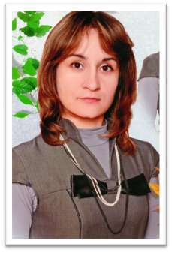
Конкурс профессионального мастерства
«Учитель года – 2014»
Саляева Ирина Васильевна
учитель русского языка и литературы
I квалификационной категории
филиала МБОУ Мурзицкой СОШ – Кочетовская ООШ

Slide 2
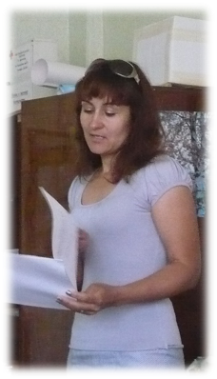
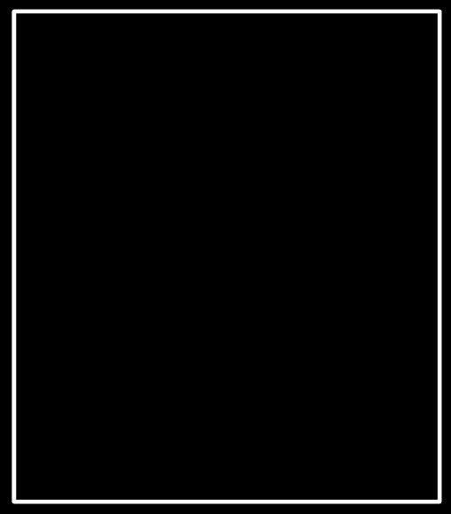
Сельский учитель
В селе ты не просто порядочный житель,
У всех на виду твоё имя – Учитель!
И спрос с тебя строгий, и честь высока,
И ноша твоя на миру нелегка.
Как в святости имя своё ты хранишь,
Как добро на земле ты творишь,
Как праздник встречаешь,
Как любишь семью-
Всё вносится в светлую книгу твою.
Труд твой не измеришь обычною мерой.
И это ты знаешь, учитель наш первый.
Как светится в доме твоём огонёк,
Когда ты проснулся и рано ли лёг.
И как интересен был в классе урок.
Насколько был добр, и насколько был строг.
И как улыбался, и как говорил,
Какую картину с собой приносил.
Кого по головке погладил рукой.
Какою походкою шёл ты домой –
Ничто не уходит от взора людей.
И это понятно: ты совесть детей!
Выступление на педагогическом совете
2012 г.

Slide 3
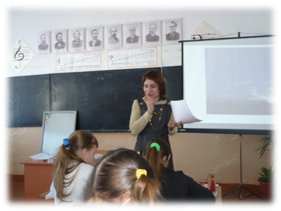
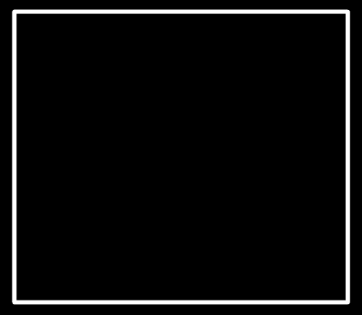
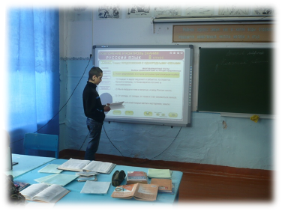
Учебная деятельность
Вечным законом да будет: учить и учиться всему через примеры, наставления и применение на деле.
Ян Коменский
На своих уроках я использую интерактивное обучение на основе компьютерных обучающих программ, которое позволяет более полно реализовать целый комплекс методических, дидактических, педагогических и психологических принципов, делает процесс познания более интересным и творческим, позволяет учитывать индивидуальный темп работы каждого обучаемого.

Slide 4
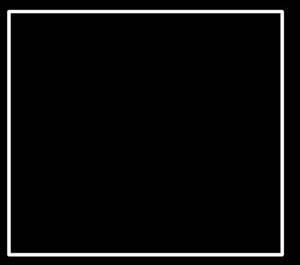
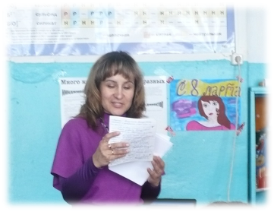
Учебная деятельность
Пока я живу – я учусь!
Своей основной задачей считаю: воспитание творческой, активной личности, умеющей учиться, совершенствоваться самостоятельно.

Slide 5
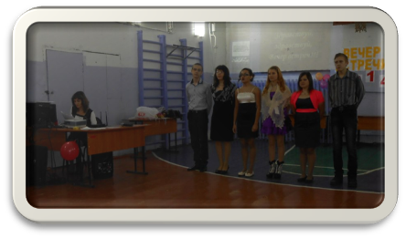
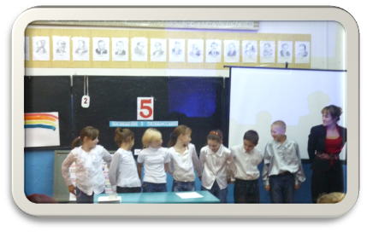
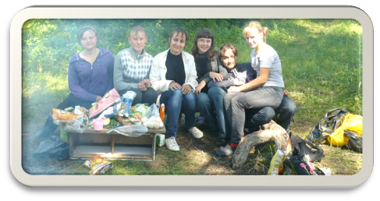
Воспитательная деятельность
От правильного воспитания детей зависит благосостояние всего народа.
Джон Локк
Как многие из нас, я - классный руководитель.
Живу, воспитываю и воспитываюсь ребятами.

Slide 6
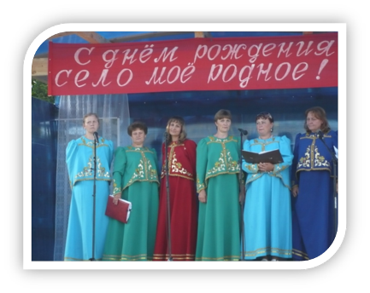
Общественная деятельность
Капитан команды «VIP – персоны Кочетовки» 2 место

Slide 7
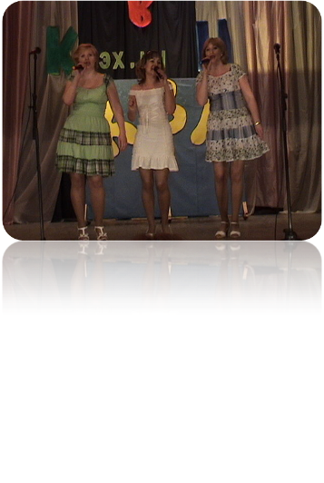
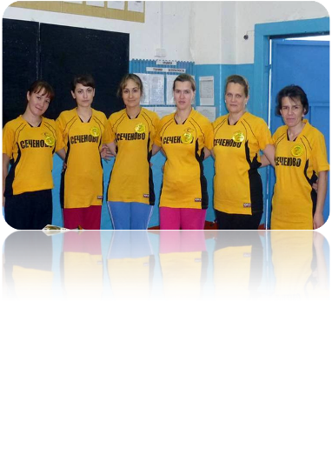
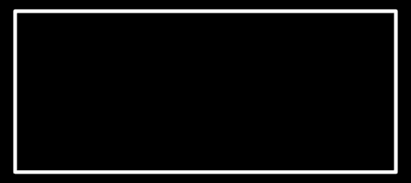
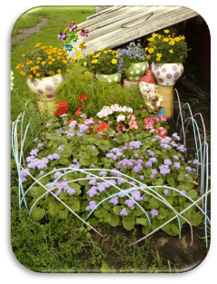
Мои увлечения
Только страсти и только великие страсти могут поднять душу до великих дел. Без них конец всему возвышенному как в нравственной жизни, так и в творчестве.
Дени Дидро

Slide 8
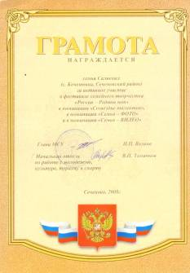
Моя семья
Вышла я из «большой педагогической семьи». Моя прабабушка Костецкая Марианна Александровна – учитель французского языка, бабушка Абаева Эня Касымовна – учитель русского языка и литературы, мама Клевцова Гуля Баллыевна – воспитатель детского сада. Они являются для меня кумирами. Благодаря им я получила семилетнее образование в музыкальной школе по специальности – фортепиано, они привили мне любовь к литературе и языку. Я стараюсь быть для своих детей таким же родителем, какие были у меня.
Грамота за участие в зональном фестивале семейного творчества в р.п. Бутурлино
2007 г.
Всероссийский диплом на конкурсе литературного творчества «Искусство слова»
2009 г.
Районная грамота за участие в фестивале семейного творчества «Россия – Родина моя»
2008 г.

Slide 9
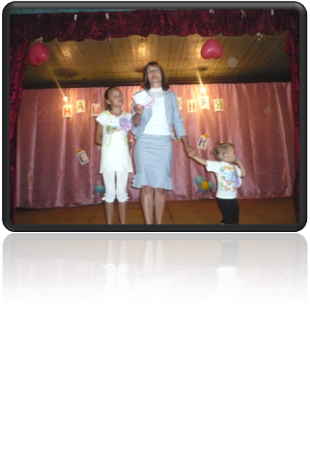
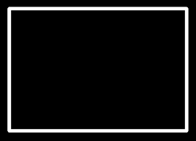
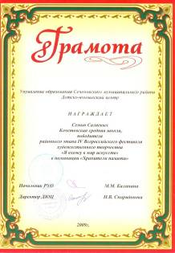
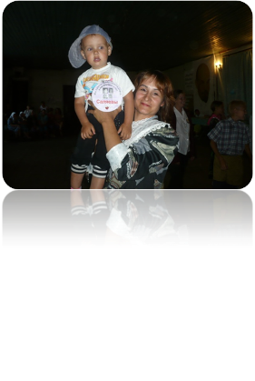
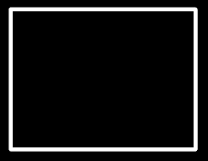
Моя семья
Грамота победителя районного этапа Всероссийского фестиваля художественного творчества «Я вхожу в мир искусств» в номинации «Искусство воспитания» 2009 г.
1 место в сельском семейном конкурсе «Наша дружная семейка»
Грамота победителя районного этапа Всероссийского фестиваля художественного творчества «Я вхожу в мир искусств» в номинации «Хранители памяти»
2009 г.

Slide 10
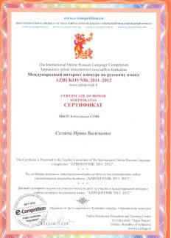
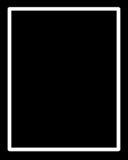
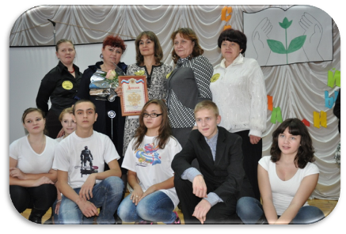
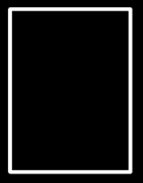
Мои достижения
Сертификат учителю-консультанту за участие в международном конкурсе по русскому языку «Азбуковник 2011-2012 уч.г.»
Призёр конкурса
«Самый классный –классный 2013»
Грамота за 1 место в муниципальном этапе областного творческого конкурса «Овеянные славою флаг наш и герб» в номинации «Методические материалы»

